Slide 1
Projetos de PD&I com Contrapartida Financeira
INSTITUTO FEDERAL DE SÃO PAULO
AGÊNCIA DE INOVAÇÃO E TRANSFERÊNCIA DE TECNOLOGIA
NÚCLEO DE INOVAÇÃO TECNOLÓGICA
Adalton M. Ozaki

Slide 2
Agenda
A Agência de Inovação e Transferência de Tecnologia do IFSP
Regulamentações para Projetos com Captação de Recursos de Empresas
Prospecção de projetos de inovação

Slide 3
Agência de Inovação e Transferência de Tecnologia do IFSP
Gabinete
Conselho de Inovação Tecnológica
Diretoria Executiva INOVA IFSP
Alexandre Chahad
Adalton Ozaki
Ana Paula D. de Brito
Camilo Bogado
Daniel Bristot
Eder Sacconi (Inova/PRP)
NUPAR – Núcleo de Parcerias
NIT – Núcleo de Inovação Tecnológica
Resoluções do IFSP:
159/2017: Cria a Agência de Inovação e Transferência de Tecnologia do IFSP
431/2011: Cria o Núcleo de Inovação Tecnológica e regulamenta a política de propriedade intelectual do IFSP

Slide 4
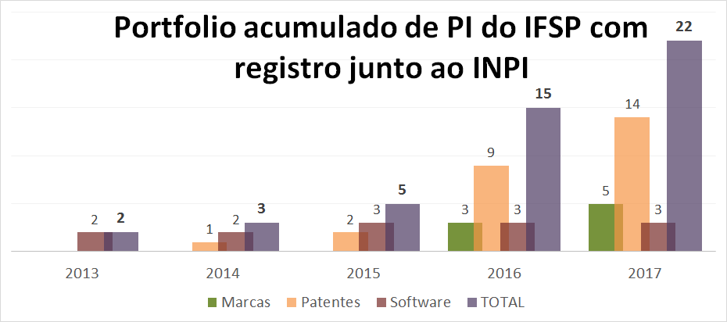
Portfólio de PI

Slide 5
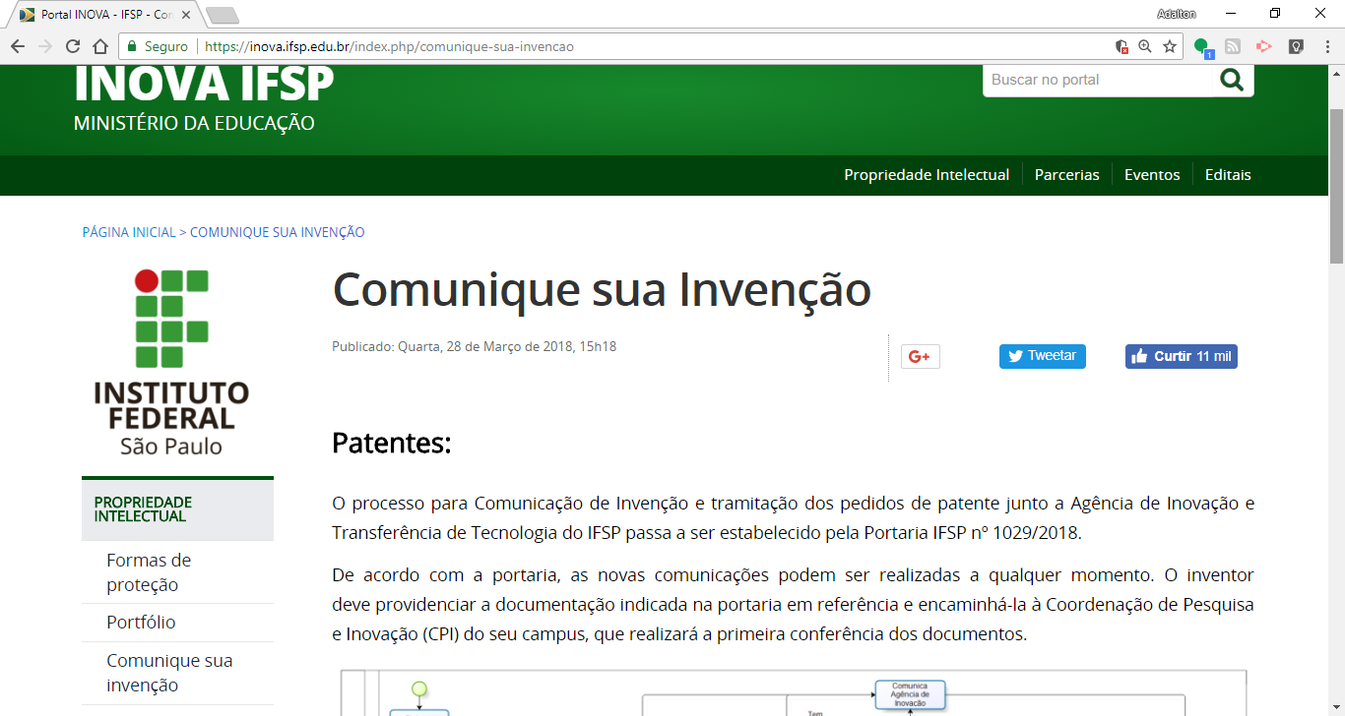
Inova.ifsp.edu.br

Slide 6
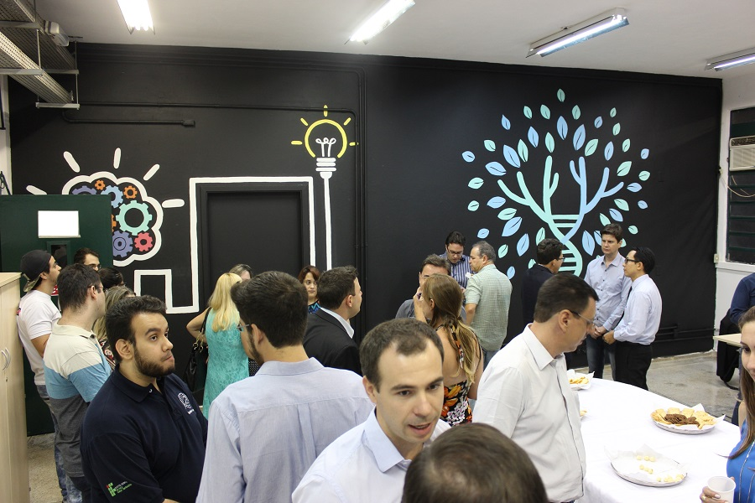
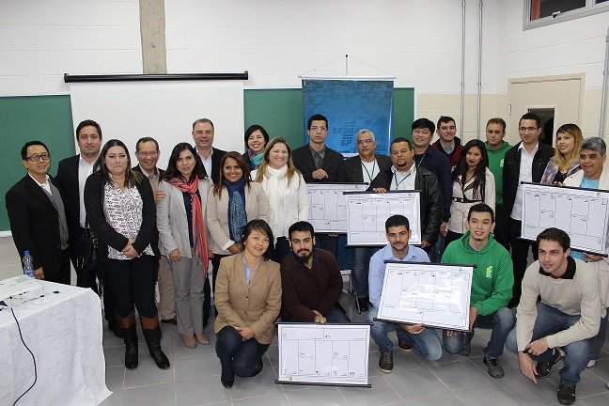
Hotel de Projetos
É uma pré-incubadora para incentivar o empreendedorismo. O objetivo é desenvolver pesquisas em torno de ideias de novos produtos/serviços com potencial para geração de novas empresas.
Unidades abertas:
Suzano
Registro
São Paulo
Sertãozinho
Câmpus interessados podem entrar em contato com inova@ifsp.edu.br
Regulamentação: Resolução 925/2013

Slide 7
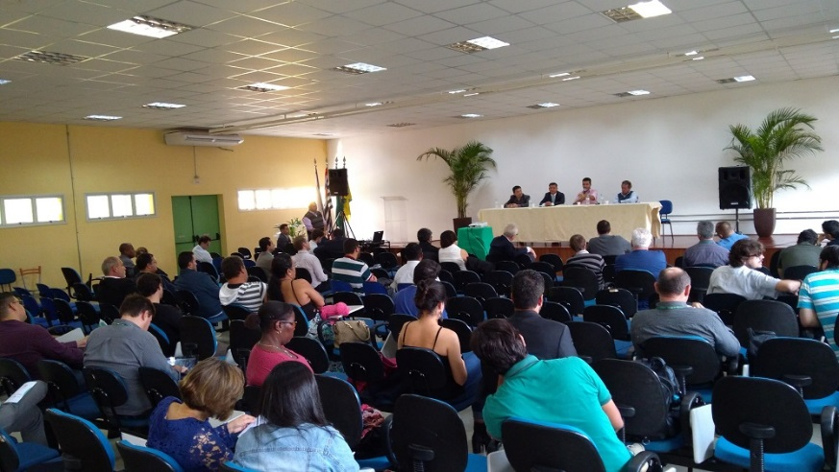
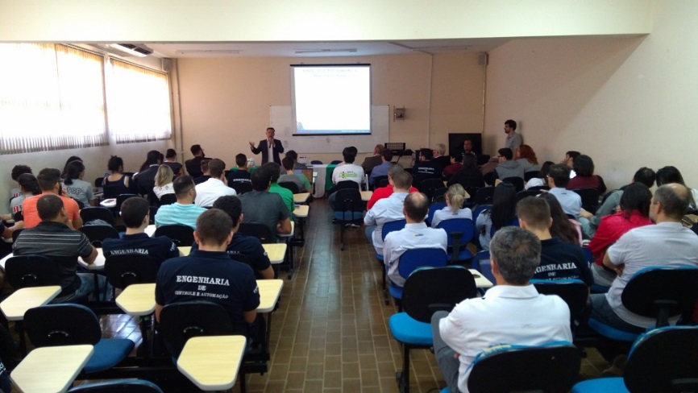
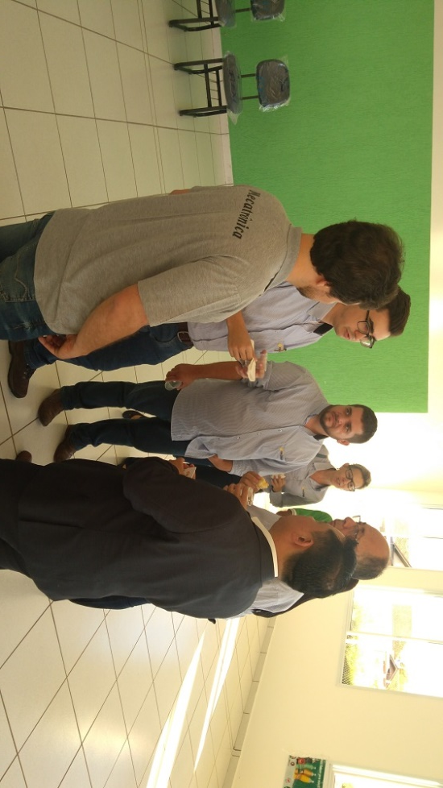
Hortolândia – 6/6/17
Catanduva – 7/6/17
Evento promovido pela PRP e PRX,
com dois objetivos:
a) Aproximar o arranjo produtivo local do IFSP, visando gerar projetos de pesquisa e extensão
b) Com os servidores, esclarecer sobre os trâmites e regulamentos para projetos de pesquisa e extensão.
Já foi realizado também em Itapetininga (16/10), Salto (24/10)
Próximos eventos: Campinas (29/05), Jundiaí (30/05), Presidente Epitácio (6/6)

Slide 8
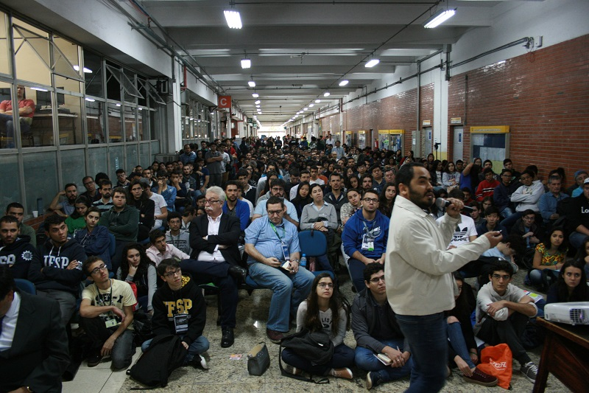
Novos Eventos
Objetivos:
Difundir a cultura do empreendedorismo e inovação
Discutir com a comunidade local diversos aspectos relevantes do empreendedorismo
Mais de 800 pessoas participaram da palestra de abertura, ministrada por Rodrigo Batista, CEO do Mercado Bitcoin e ex-aluno do IFSP
Capacitar alunos e servidores sobre diversos temas relacionados
Reforçar a iniciativa de Hotel de Projetos dos câmpus
Próxima edição: Campus Suzano - 12/09

Slide 9
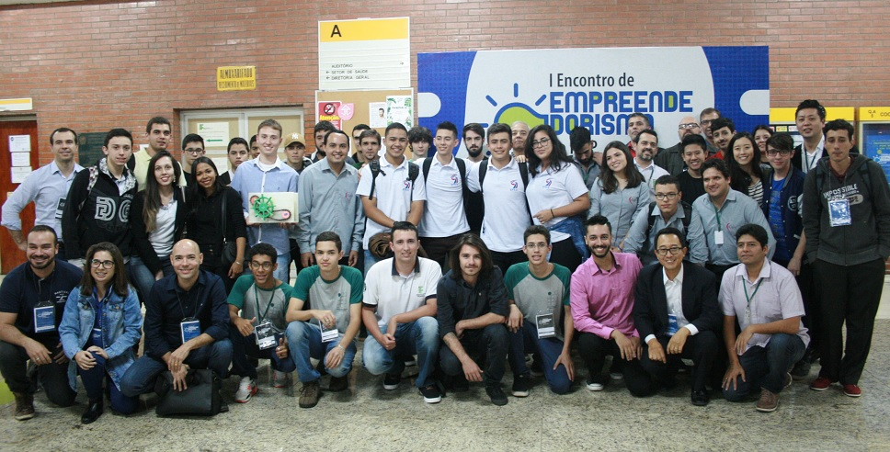
2º Desafio de Inovação do IFSP (2017)
Competição na qual estudantes do IFSP propõem soluções para problemas reais. Em 2017, as 10 equipes finalistas apresentaram suas soluções no I Encontro de Empreendedorismo.

Slide 10
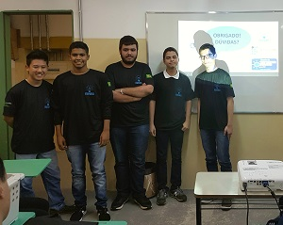
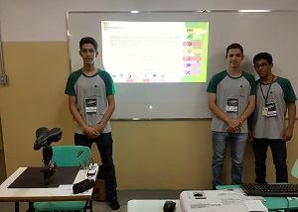
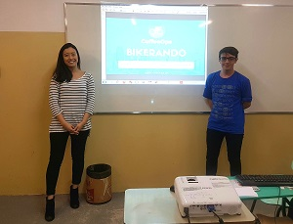
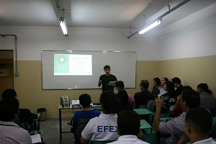
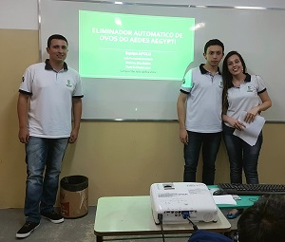
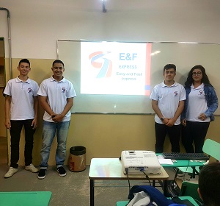
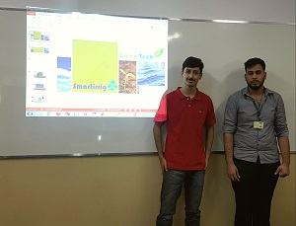
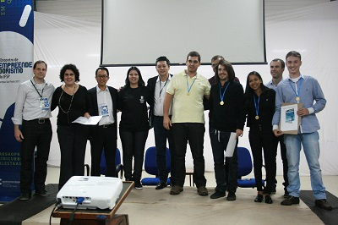
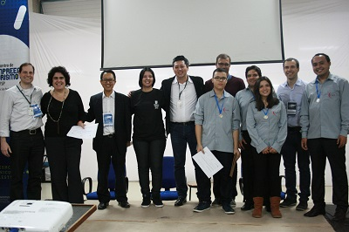
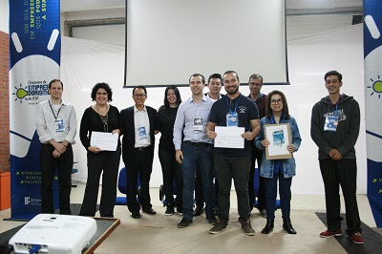
2º Desafio de Inovação do IFSP
1º Colocado: Equipe Pompéia
2º Colocado: Equipe iCare
3º Colocado: Equipe LASAM
As três melhores equipes receberam premiação em dinheiro oferecida pela empresa SAP Brasil e um exemplar do e-book Empreendedorismo, de José Dornelas, oferecido pela Editora Gen

Slide 11
Empreendedores do IFSP em Números
O NIT lançou em março o Edital 318/2017 para identificar empreendedores do IFSP (ex-alunos, alunos e servidores)
46 empresas mapeadas até o momento
Geração de mais de 2.300 empregos diretos (incluindo sócios)
Idade média dos empreendimentos: 7,7 anos aproximadamente
Dos que foram alunos, concluíram seus cursos há 18 anos, em média
Grande concentração em São Paulo, mas há empresas em diversas cidades:
Américo Brasiliense
Barcelona (Espanha)
Barueri
Birigui
Cotia
Guarulhos
Hortolância
Itapetininga
São Bernardo do Campo
São Carlos (4 empresas)
São João da Boa Vista (2 empresas)
São José do Rio Preto
São Paulo (21 empresas)
Sorocaba
Suzano
Vespasiano-MG
Villingen Schwenningen (Alemanha)
Votuporanga

Slide 12
Empreendedores do IFSP

Slide 13
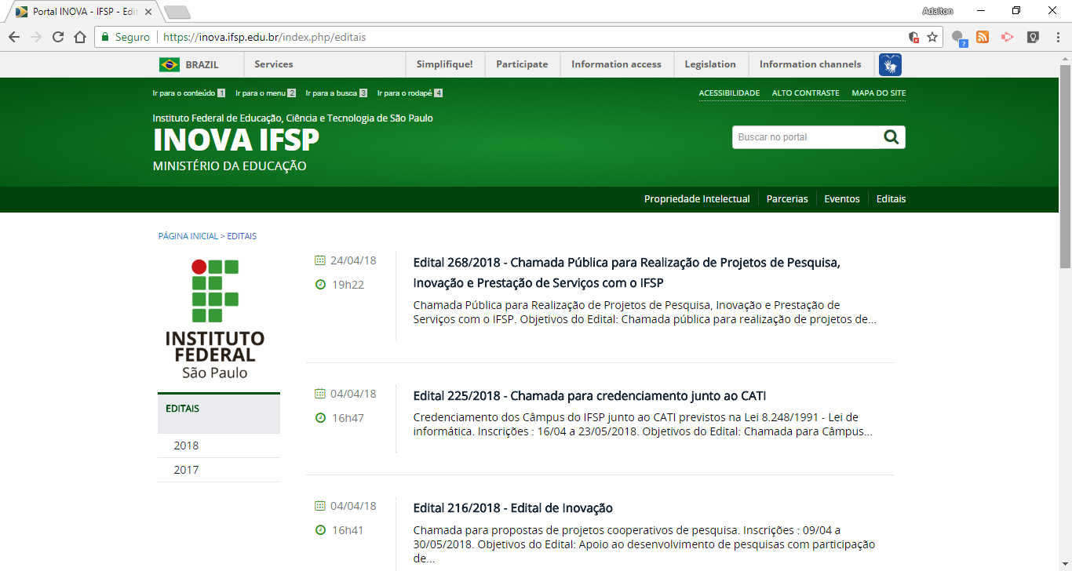
Inova.ifsp.edu.br
Editais

Slide 14
Outras Ações
Editais a serem lançados:
Edital para capacitação de servidores para instalação de usina fotovoltaica
Edital para capacitação de servidores para técnicas de inspeção não destrutivas
Outras ações:
Comitês de Energia Eólica, Fotovoltaica, Biogas e Biocombustíveis.

Slide 15
Agenda
A Agência de Inovação e Transferência de Tecnologia do IFSP
Regulamentações para Projetos com Captação de Recursos de Empresas
Prospecção de projetos de inovação

Slide 16
Fundação
Instituição de fins determinados, formado pela atribuição de personalidade jurídica a um complexo de bens livres (patrimônio)
Código Civil, incisos I ao IX do art. 62
Fundações já homologadas e aprovadas por portaria interministerial:
FUNARBE (ligada à Universidade Federal de Viçosa)
FACTO (ligada ao IFES)
Fundação de Apoio
Fundação que possui credenciamento prévio junto ao MEC e MCTI para apoiar IFES e ICTs, de acordo com a Lei 8.958/94
Formalização da Relação com ICTs
Aprovação no órgão colegiado (CONSUP)
Aprovação por Portaria Interministerial MCTI / MEC
Relações formalizadas por meio de contratos, convênios, acordos ou ajustes individualizados com objetos específicos e prazos determinados (art. 1º da Lei nº 8.958/94 e art. 8º do Dec. nº 7.423/10)
Fonte: CONFIES - Conselho Nacional das Fundações de Apoio às Instituições de Ensino Superior e de Pesquisa Científica e Tecnológica

Slide 17
Marco Legal de CT&I
Lei de Inovação 10.073/04
Lei de Licitações 8.666/93
Fundações de Apoio 8.958/94
Lei 13.243/2016
Regime Diferenciado de Contratações 12.462/11
Plano de Carreiras das Universidades 12.772/12
Lei das Importações 8.010/90 e 8.032/90
Estatuto do Estrangeiro 6.815/80

Slide 18
Regulamentação
Pesquisa:
IN 02 e 03/2016
INs
Resoluções
19/16 – Pesquisa
24/18 – Prestação de Serviços
54/16 e 127/16 – TRI
32/15 – Relação com FAP
Leis 8666/93 (compras), 8958/94 +decretos (fundações), 10.973/04 +decretos (Lei da Inovação), 8112/90 e 12.772/12 (Carreira),13.243/16 (Novo Marco de CT&I)
Prestação de Serviços:
IN cuja minuta já está disponível

Slide 19
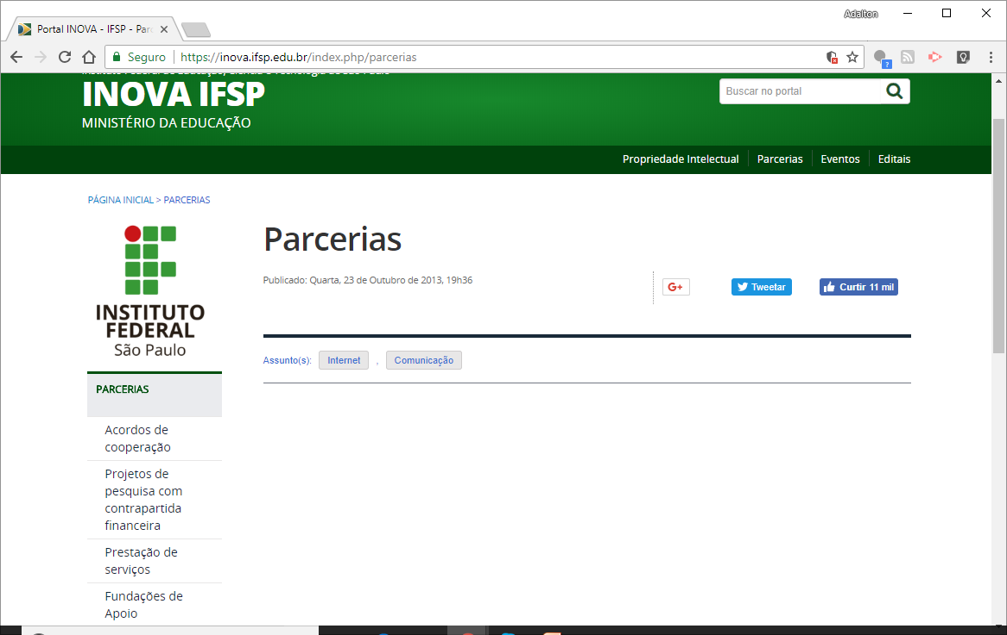
Inova.ifsp.edu.br
Quando não envolve transferência de recursos financeiros
Regulamentado pela Resolução 19/2016
Regulamentado pela Resolução 24/2018

Slide 20
Trâmite de Projetos
de Pesquisa com
Financiamento
(Resolução nº 19/2016)
PROPOR-NENTE
PRX
RELATÓRIO CONSOLIDADO
CHEFIA IMEDIATA
CONPIP
FECHAMENTO DO INSTR. JURÍ-
DICO (IFSP, FAP, PARCEIROS)
RELATÓRIOS
PARCIAIS
COMPESQ
DIRETOR-GERAL
EXECUÇÃO DAS ATIVIDADES
PROCURADOR
Nos projetos interinstitucionais, anexar instrumento jurídico
GABINETE P/ ASSINATURA
PUBLICAÇÃO NO DOU
PRP
PROJETOS INSTITUCIONAIS E
INTERINSTITUCIONAIS
APENAS PROJETOS INTERINSTITUCIONAIS

Slide 21
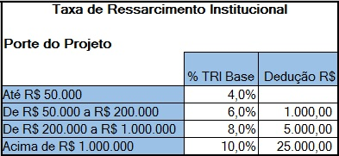
Taxas que precisam ser previstas
Taxa da Fundação: calculada projeto a projeto. Informar na planilha inicialmente 15%.
Taxa de Ressarcimento Institucional: exigência da Lei nº 8.958/94
Regulada no IFSP pelas resoluções nº 54/2016 e 67/2017
Nos casos em que a TRI for limitada por Edital que contenha cláusula por adesão ou por regulamentação de Agências Reguladoras, a TRI poderá ser reduzida até o limite estabelecido, devendo ser anexado ao projeto o respectivo Edital ou regulamentação.

Slide 22
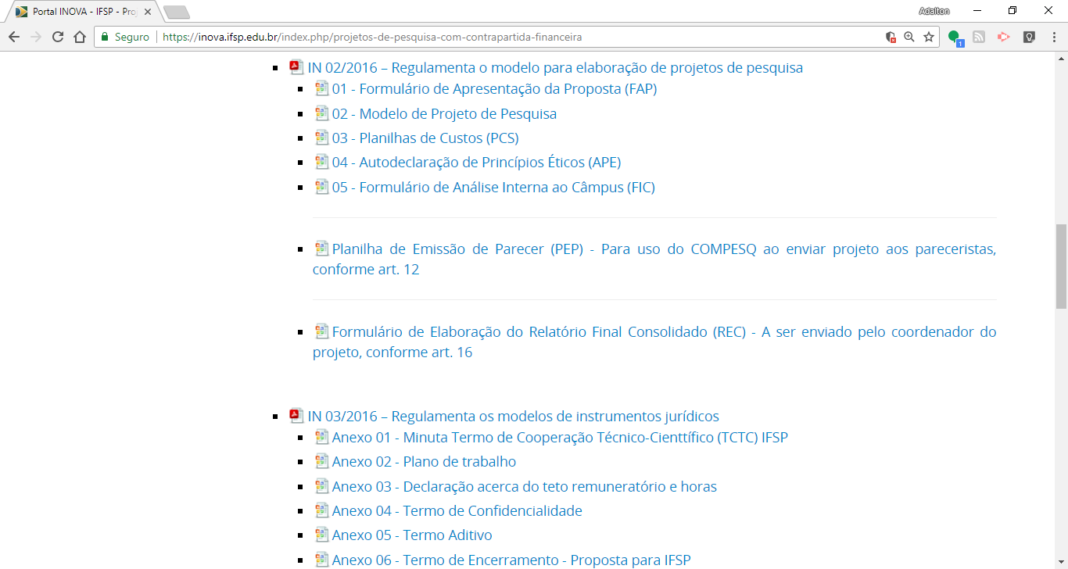

Slide 23
Prestação de Serviços – Res. 24/2018
Art. 2. Os serviços tecnológicos abrangidos por esta regulamentação são aqueles prestados à comunidade em nome do IFSP a partir da capacitação técnico-científica do Instituto, devendo estar voltados à inovação, ao desenvolvimento tecnológico, à formação profissional, ao aperfeiçoamento e difusão de soluções tecnológicas e na sua disponibilização à sociedade e ao mercado, nos termos da lei nº 10.973/2004. Os serviços tecnológicos poderão consistir em:
I - Consultorias, auditorias, pareceres, assistência e assessorias;
II - Análises, ensaios e calibrações de campo e/ou em laboratórios;
III - Produção ou manutenção de equipamentos;
IV - Produção de programas e sistemas de computador;
V - Produção e revisão de material didático e bibliográfico;
VI - Organização de eventos técnicos e científicos.
§1º Para fins deste regulamento, cursos, treinamentos, palestras e conferências com demandante específico também serão considerados como prestação de serviços tecnológicos. Este regulamento não abrange os cursos regulares de nível técnico, graduação e pós-graduação do IFSP.

Slide 24
Taxa de Ressarcimento Institucional
Art. 12. O projeto deve prever o custo para o IFSP, considerando:
I - O valor aproximado da remuneração dos servidores envolvidos, quando os serviços forem executados durante a jornada de trabalho.
II - O custo dos materiais de consumo, quando adquiridos pelo IFSP.
III - Outros custos relevantes para o IFSP, devendo ser discriminados no projeto.
Parágrafo Único. Esses custos se referem somente a gastos realizados com orçamento próprio do IFSP, não devendo aqui ser incluídas as aplicações dos recursos captados como contrapartida financeira no projeto.
Art. 13. Sempre que for utilizada Fundação de Apoio para a gestão administrativo-financeira do projeto, deve-se prever o recolhimento da Taxa de Ressarcimento Institucional ao IFSP.
Parágrafo Único. Apenas para os casos previstos nesta resolução, o critério definido conforme regulamentação vigente deverá ser substituído pelo valor total do cálculo do custo para o IFSP previsto no artigo 12, não podendo ser inferior a 10% do valor do projeto.

Slide 25
Tipos de Projeto
I - Prestação de Serviços sob Demanda (Tipo I): quando o projeto prevê a prestação de um serviço para atender a uma demanda específica de uma instituição pública ou privada, com características individualizadas. Nesses casos, a prestação de serviços pode ser realizada por um ou mais câmpus e/ou pela reitoria;
II - Prestação de Serviços por Adesão (Tipo II): quando os serviços propostos possuem características definidas, tais como procedimentos, a forma de apresentação dos resultados, contrapartida financeira e custos padronizados, podendo ser prestados para diversas instituições. Nesses casos, a prestação de serviços deve ser realizada integralmente por um único câmpus.

Slide 26
Tramitação da Prestação de Serviços
Tipo I: Por Demanda
Proponente
Tipo I - Prestação de Serviços sob Demanda:
quando o projeto prevê a prestação de um serviço para atender a uma demanda específica de uma instituição pública ou privada, com características individualizadas. Nesses casos, a prestação de serviços pode ser realizada por um ou mais câmpus e/ou pela reitoria;
Direção-geral do câmpus
Conselho de câmpus*
Agência de Inovação
Procuradoria Jurídica
Assinatura do contrato
*Apenas quando envolver Fundação de Apoio

Slide 27
Tramitação da Prestação de Serviços
Tipo II: Por Adesão
Tipo II - Prestação de Serviços por Adesão:
quando os serviços propostos possuem características definidas, tais como procedimentos, a forma de apresentação dos resultados, contrapartida financeira e custos padronizados, podendo ser prestados para diversas instituições. Nesses casos, a prestação de serviços deve ser realizada integralmente por um único câmpus.
Proponente
Direção-geral do câmpus
Conselho de câmpus
Agência de Inovação
Procuradoria Jurídica
Início do Projeto
Ao longo do Projeto
Contrato com Fundação, gerindo o projeto
Chamada pública dos serviços ofertados nesta modalidade
Assinatura do Termo de Adesão, com cada empresa que queira aderir

Slide 28
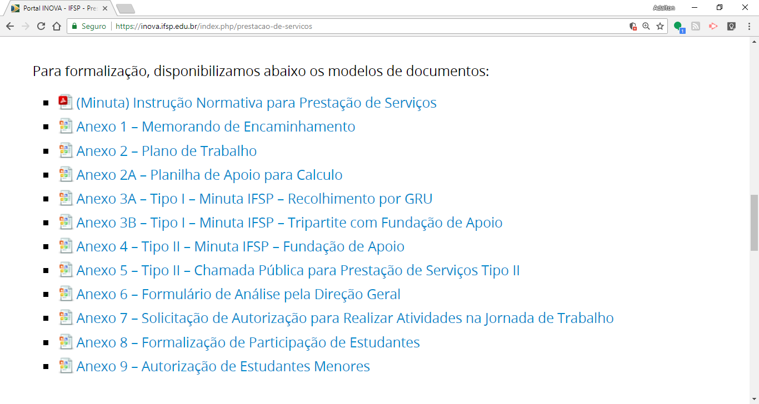
Depois que o projeto foi aprovado e assinado

Slide 29
Agenda
A Agência de Inovação e Transferência de Tecnologia do IFSP
Regulamentações para Projetos com Captação de Recursos de Empresas
Prospecção de projetos de inovação

Slide 30
Como gerar demanda? Como vencer as barreiras colocadas pela empresa?

Slide 31
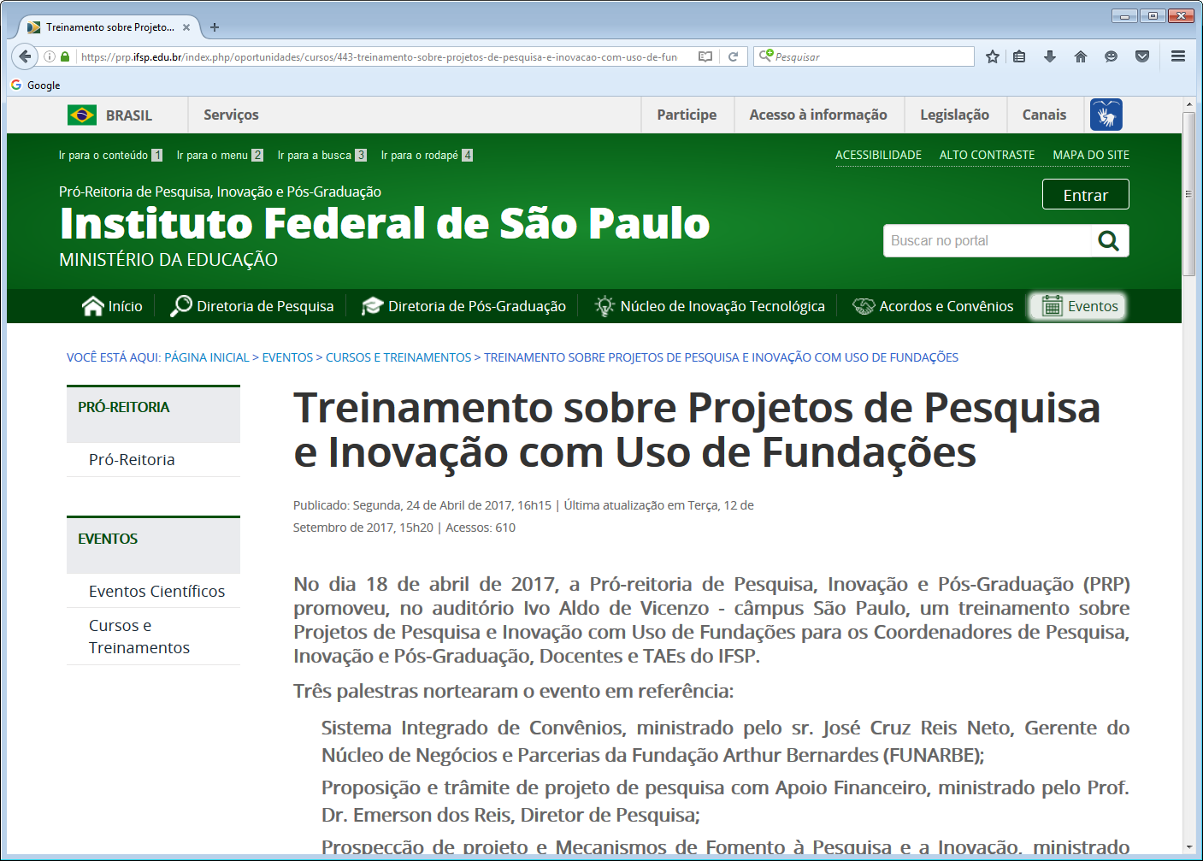
prp.ifsp.edu.br

Slide 32
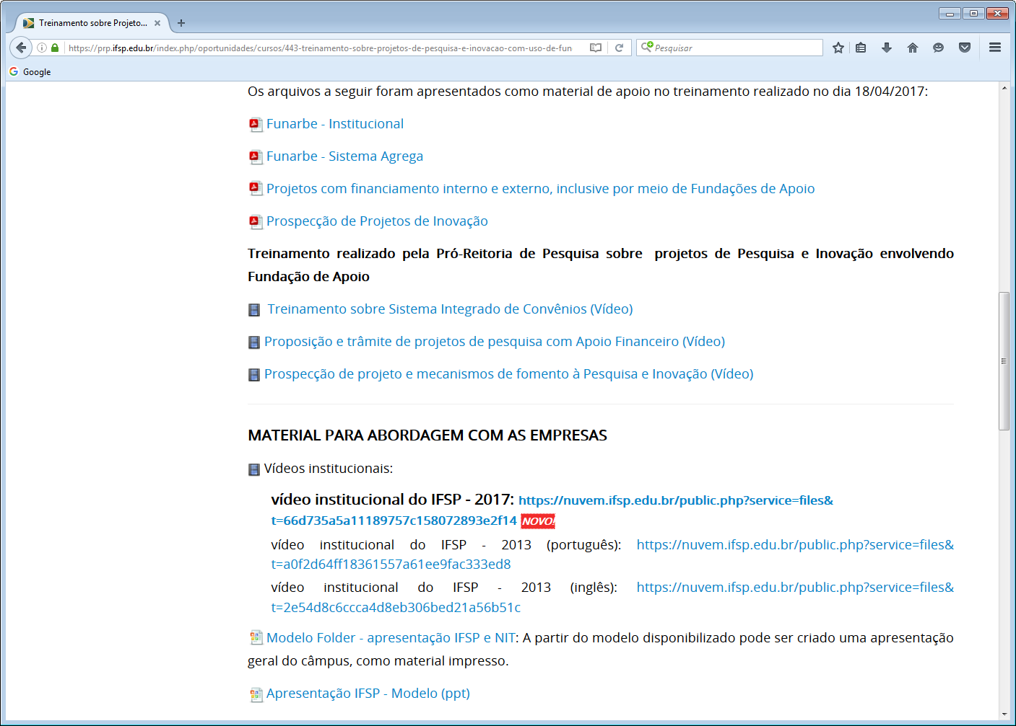
Slides do Treinamento
Gravação do Treinamento
“kit” para prospecção:
Video do IFSP
Folder
Slides para abordagem

Slide 33
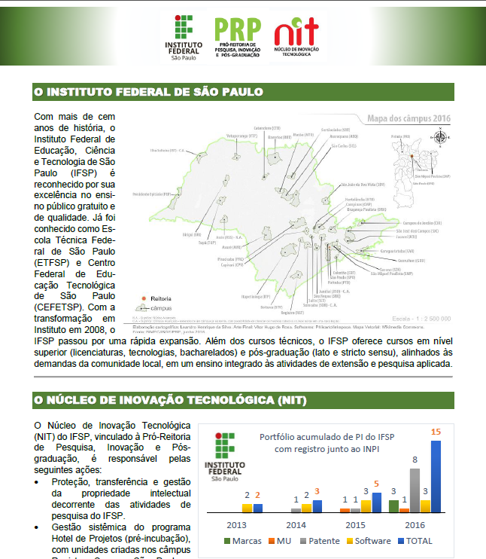
Abordagem
Materiais para abordagem
Portfólio (PDF para impressão no Campus)
Este material será aperfeiçoado. Esta é uma primeira versão
Video Institucional
Apresentação em Power Point institucional

Slide 34
Proposta que está em elaboração pela INOVA
Criação do API – Agente de Prospecção de projetos de Inovação
Pode ser o Coordenador de Pesquisa e Inovação, de Extensão ou mesmo outro servidor
O ideal é ter experiência no relacionamento com empresas, tendo atuado em vendas ou pré-vendas
Auxiliará os pesquisadores em geral na abordagem com o arranjo produtivo local
Receberá treinamento da Inova em metodologia para prospecção e captação de projetos

Slide 35
Proposta em Estudo pela Inova de Framework para Prospecção e Captação de
Projetos de Pesquisa, Desenvolvimento e Inovação
Prospecção para Geração de Oportunidades
Prospecção
X
Não
Manter na Base de Leads
Gerou
interesse?
Sim
Gestão das Oportunidades (Pipeline de Captação)
Abordagem
Elaboração do Projeto
Negociação
Fechamento
Fechamento
Não
Acordo de Cooperação
Contra-
partida
financeira?
X
Art. 8º Lei 10.973/2004
Prestação de Serviços Tecnológicos
X
Sim
Projeto de Pesquisa e Desenvolvimento
Art. 9º Lei 10.973/2004

Slide 36
Obrigado!
Agência de Inovação e Transferência de Tecnologia do IFSP
Tel: (11) 3775-4570 / 3775-4569
E-mail: inova@ifsp.edu.br
Provisoriamente, devido à reforma, atendendo no Ramal 4642

